Slide 1
开始前
您是如何返数据的
假设你给的数据是
{
list:[],
status:200
}
假设你给的数据是
{
list:null,
status:200
}
假设你给的数据是
{
list:{},
status:200
}

Slide 2
使用VUE开发商城教程
基于商城开发使用vue的语法渲染
如何使用vue开发
https://www.yangsupplychain.com/

Slide 3
目录
1
为什么要使用vue
2
Vue的语法介绍
3
Vue的生命周期
4
Vue的核心:路由

Slide 4
01 / 为什么要用vue（基于vue2.0及以上）
为什么要使用vue？
基于现在mvvm框架，为了更高效的开发
Vue.js（读音 /vjuː/, 类似于 view） 是一套构建用户界面的 渐进式框架。与其他重量级框架不同的是，Vue 采用自底向上增量开发的设计。Vue 的核心库只关注视图层，并且非常容易学习，非常容易与其它库或已有项目整合。另一方面，Vue 完全有能力驱动采用单文件组件和 Vue 生态系统支持的库开发的复杂单页应用。
Vue.js 的目标是通过尽可能简单的 API 实现响应的数据绑定和组合的视图组件。
更多介绍可以百度。

Slide 5
02 / vue的语法
Vue的语法
v-text 赋值
v-html 赋值，转化html标签
v-for 循环
v-on:click/@click 事件绑定
v-bind:class/:class 属性绑定
v-if 判断元素是凑出现
v-show 判断通过disoplay来显示隐藏
v-model 表单实时数据绑定

Slide 6
02 / vue的语法
直接引用使用方法
可以通过官网https://cn.vuejs.org/下载vue.js
//直接通过script引入，推荐使用如下代码：
new Vue({
el: ‘#app’,
data () {
return {
//定义变量
}
}
});
//使用路由开发，推荐使用ES6写法代码：
export default {
name: 'element',
data() {
return {
};
}
}

Slide 7
02 / vue的语法
Vue绑定style及class
Class的绑定方式如下：siActive是true则显示class
<div v-bind:class="{ active: isActive }"></div>
<div class="static" v-bind:class="{ active: isActive, 'text-danger': hasError }"></div>
Style的绑定方式如下：
<div v-bind:style="{ color: activeColor, fontSize: fontSize + 'px' }"></div>
两者方法类似
注：class及style的绑定方式v-bind:class→可以缩写为:class
data: {
isActive: true,
hasError: false
}

Slide 8
02 / vue的语法
v-if/v-show 和v-for
v-if/v-show用来判断页面元素显示隐藏，使用方法如下：
<h1 v-if="ok">Yes</h1>
<h1 v-show="ok">Yes</h1>
注：v-if元素不显示，v-show只是设置了css的display→none/block
v-if还有：v-else-if,必须和v-if一同使用
v-for用来渲染数据，方法如下：
<ul id="example-1">
<li v-for="item in list">
{{ item.message }}
</li>
</ul>
v-for遍历的时候，可以通过v-for=“{item,index} in list”,index是下标
data: {
ok: true,
list: [
{message:’a’},
{message:’b’}
]
}

Slide 9
02 / vue的语法
v-bind:html和v-bind:text
v-bind:html用来赋值带标签的字符：
<h1 v-bind:html=“’<b>html解析</b>’">Yes</h1>
v-bind:text用来赋值普通的字符，元素标签不会解析：
<h1 v-bind:text=“’<b>text解析</b>’">Yes</h1>

Slide 10
02 / vue的语法
v-on:事件
v-on:事件(click等)：
<h1 v-on:click=“clickFunction”>点击我</h1>
v-on:click也可以简写成@click,用法一样
<h1 @:click=“clickFunction”>点击我</h1>
其它事件用法一致，方法需要定义在methods里面
在那里定义，具体怎么操作，请看下页生命周期！
methods: {
clickFunction(){
alert(‘vue.js’)；
}
}

Slide 11
03 / vue的生命周期
Vue的生命周期，讲解常用生命周期
data () {
return {
//定义变量
}
}
filters: {
//过滤器
}
components: {
//声明私有组件
//名称：组件路径
}
computed: {
//进入前渲染（使用路由情况下可以用钩子代替）
},
methods: {
//定义方法
}
watch: {
'$route' (to, from) {
//url修改促发
}
}
mounted: function () {
this.$nextTick(function () {
//渲染完成执行方法
})
}

Slide 12
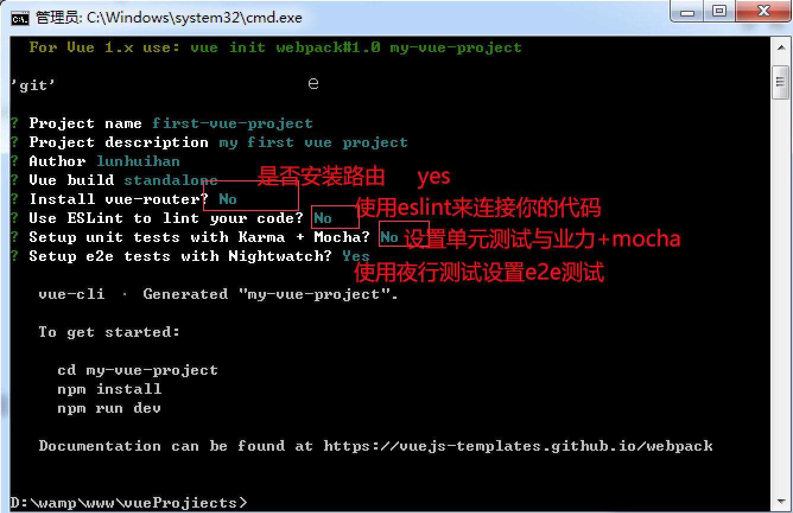
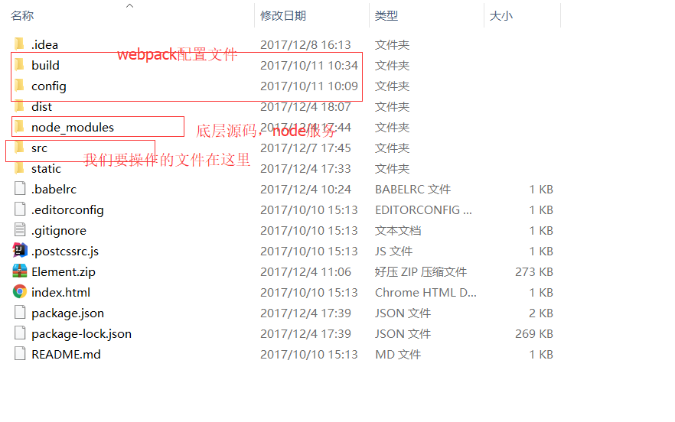
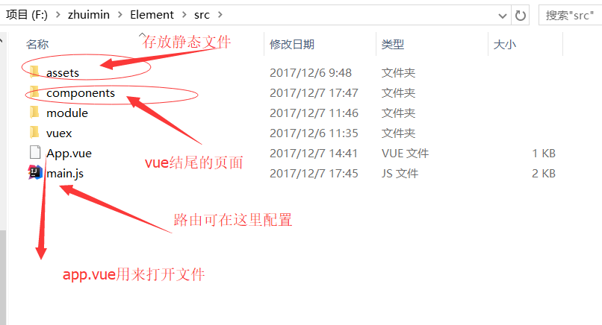
04 / vue的路由
Vue的路由→单应用开发
什么是单引用，通俗的理解就是页面不刷新的一个交互方式
下面通过代码我们来一步一步进行→安装
安装：npm install -g vue-cli
安装webpack依赖：vue init webpack
安装项目依赖：cnpm install
运行：npm run dev
打包：npm run build

Slide 13
04 / vue的路由
配置路由路劲→在main.js中配置
const routes = [
{
path: '/home',
name:‘home',
components: {
mybody: r => require.ensure([], () => r(require('./components/HelloWorld')), 'group-foo'),
footer: footer
}
}
];
const router = new VueRouter({
mode: 'history',
routes: routes,
linkActiveClass: "router-view" // （缩写）相当于 routes: routes
});
const app = new Vue({
router: router,
render: h =>h(App)
}).$mount('#app');

Slide 14
04 / vue的路由
App.vue修改配置如下：
<template>
<div id="app">
<router-view name="mybody"></router-view>
<router-view name="footer"></router-view>
</div>
</template>
<script>
export default {
name: 'app',
components: {
}
}
</script>
name用来上面添加相对应的内容。

Slide 15
·
谢谢聆听

